Slide 1
Презентация проекта сюжетно – ролевой игры «Фито аптека».
Автор проекта: Воспитатель МКДОУ «Детский сад №2» Кубышкина В. К.

Slide 2
Проект сюжетно – ролевой игры «Фито аптека».
Актуальность:
« Без игры нет, и не может быть полноценного
умственного развития.
Игра – это огромное светлое окно, через которое в духовный мир ребёнка вливается живительный поток представлений, понятий.
Игра – это искра, зажигающая огонёк пытливости и любознательности…»

Slide 3
* * *
Вид проекта: Познавательно – игровой.
Возраст участников: Дети 5 – 6лет.
Цель: Способствовать накоплению игрового опыта.
Длительность: Краткосрочный -10 дней.
(12 -25ноября 20014г.)

Slide 4
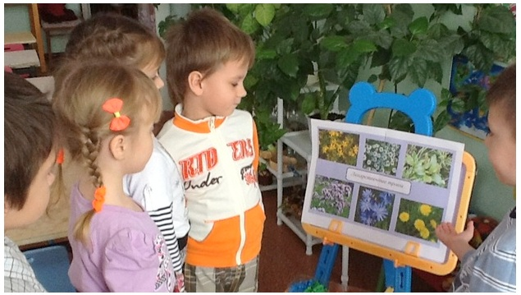
Находим на плакате знакомые лекарственные травы.

Slide 5
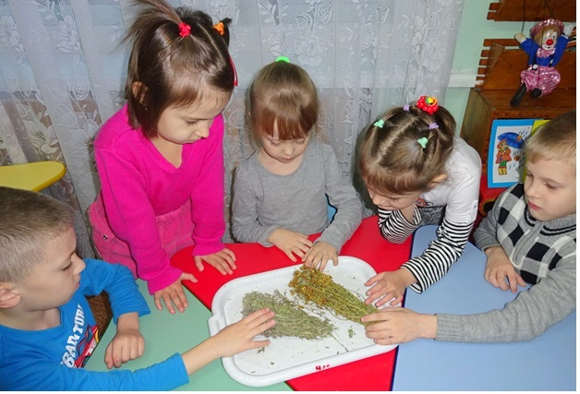
Рассматриваем засушенные травы.

Slide 6
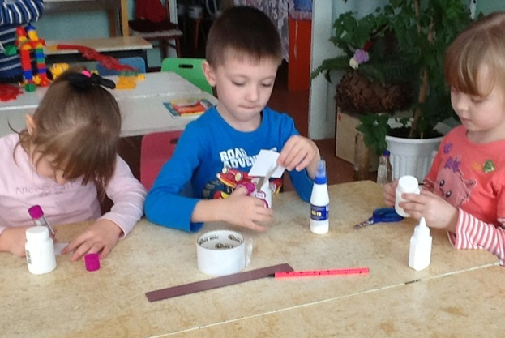
Занимаемся изготовлением атрибутов для фито аптеки.

Slide 7
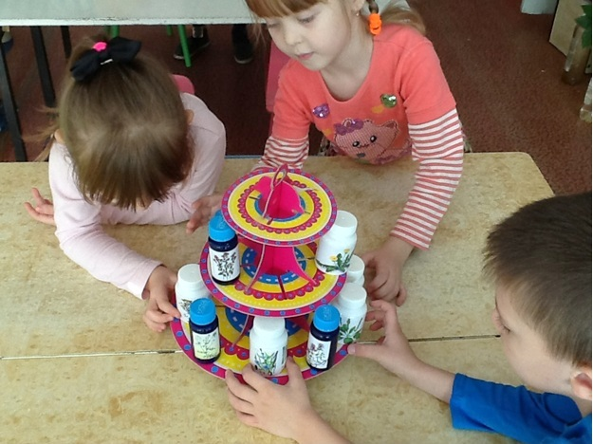
Готовимся к началу игры.

Slide 8
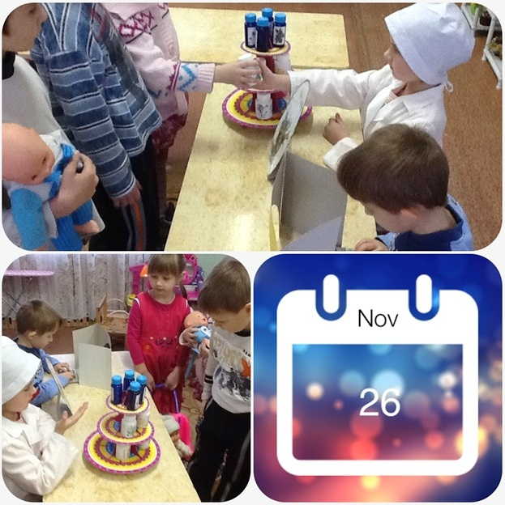
Интересная игра…

Slide 9
Методическое обеспечение.
«Комплексное руководство сюжетно-ролевыми играми в детском саду». Автор:
Н. Ф. Комарова.
«проектирование эффективного взаимодействия педагогов с детьми». Автор
Т. Д. Пашкевич.
«Социальный мир». Автор Щ. Ф. Горбатенко.

Slide 10
Спасибо за внимание!

